Slide 1
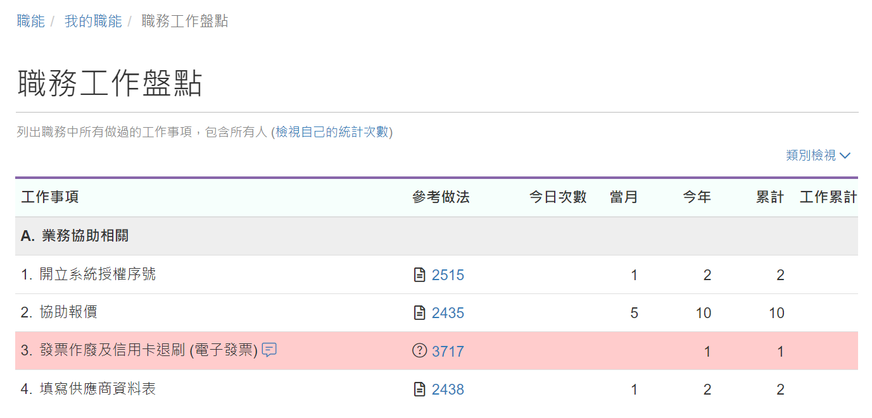
做什麼
待確認
做幾次
怎麼做
(文件 or FAQ)

Slide 2
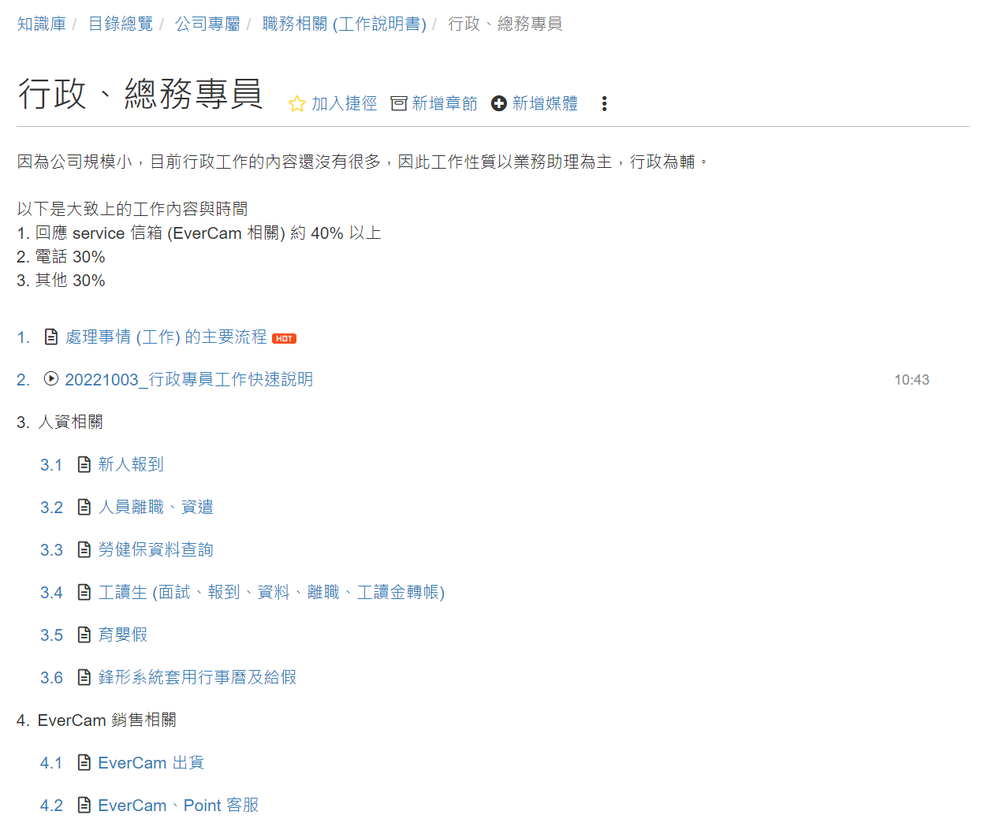
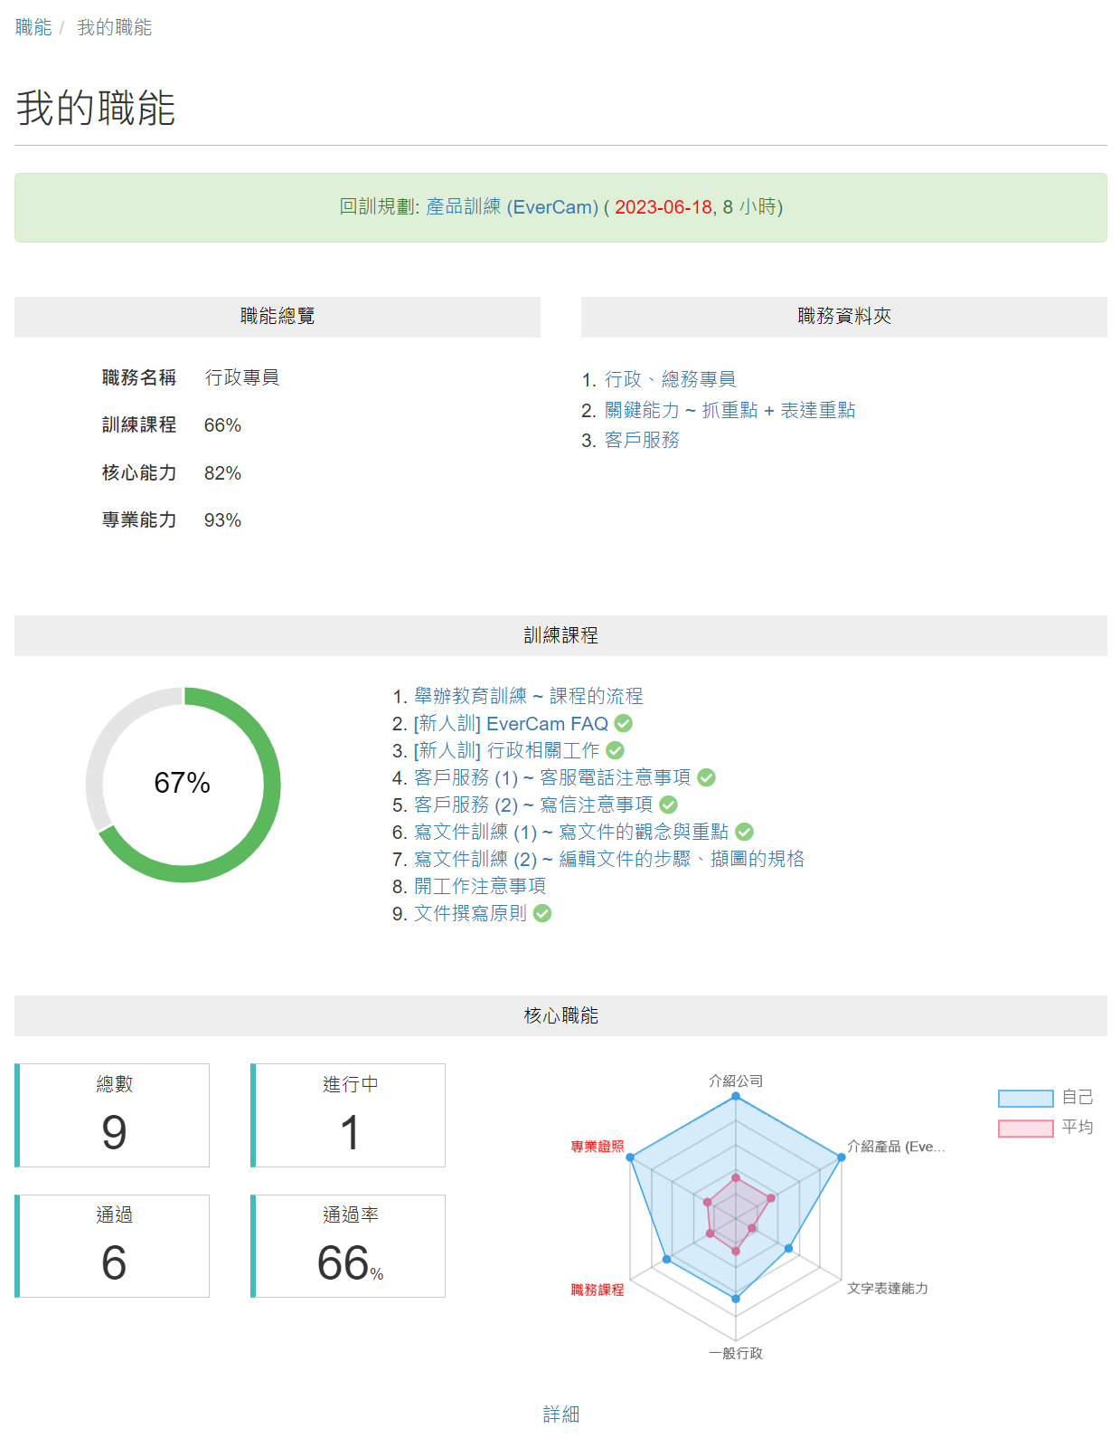
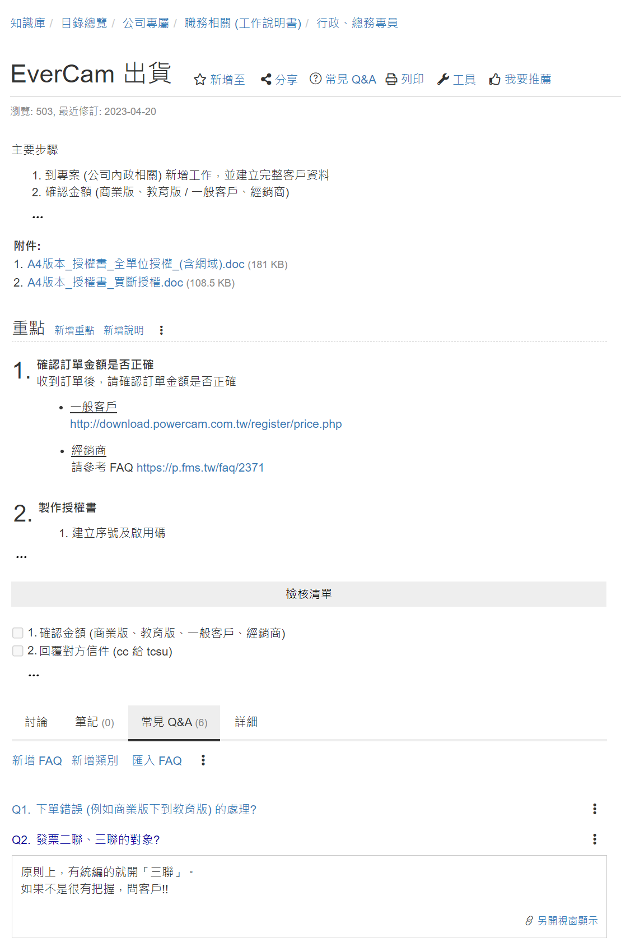
做什麼？
(職能知識庫)
職務描述
(儀表版)
怎麼做？
(SOP / FAQ)
回訓提醒
摘要說明
相關附件
能力指標
職務資料夾
工作項目
執行重點
訓練課程
核心職能
檢核清單
常見問題

Slide 3
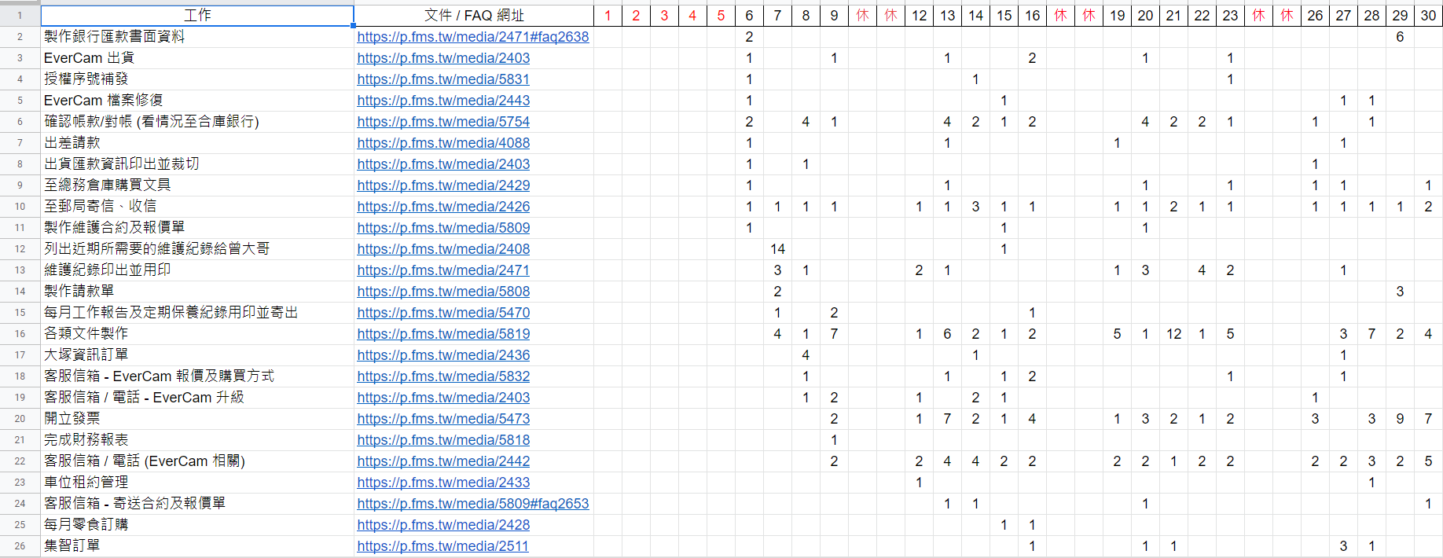
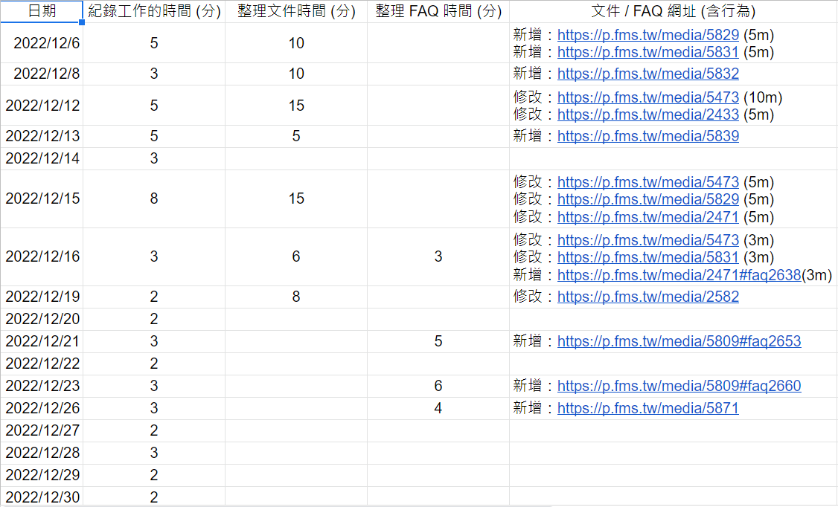
職務工作盤點
時間統計
怎麼做
做什麼
整理文件
做幾次
記錄工作
待確認
行為

Slide 4
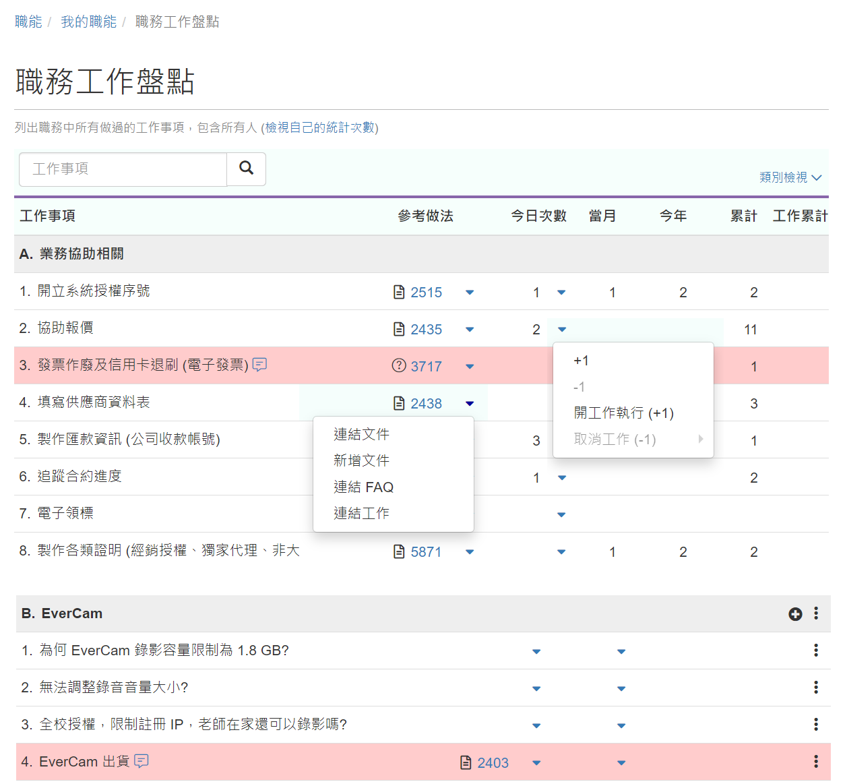
職務工作盤點
時間統計
做什麼
整理文件
待確認
做幾次
記錄工作
怎麼做
行為

